Slide 1
Uitleg Jeugd- en GezinsHulp (JGH)
Carolien Bonthuis: CAT
Pamela Lenaerts: Plusteam
Evelien Kik: VVT

Slide 2
Toegang tot (jeugd)hulp
Meerpunt
Inloop cliënten
Informatie/ advies
Jeugd- en Gezinshulp
CAT (consultatie en advies team)
Plusteam
Veilig Verder Team
Schoolmaatschappelijk werk (SMW)
Praktijkondersteuners Jeugd (POH)
JeugdGezondheidsZorg (JGZ)
Gecertificeerde instellingen (GI’s)

Slide 3
Verschil Toegangspartners

Slide 4
De afdeling
Jeugd- en Gezinshulp
CAT (consultatie en advies team)
Plusteam
Veilig Verder Team

Slide 5
CAT - Bureaudienst
CAT
Screeningen
Bureaudienst
Bereikbaarheid
Aanmeldingen
Consultatie/ Advies
Aansluittaken
Bereikbaarheid
Telefoonnummer: 079-346 99 00 08.30-12.30 uur
Mailadres: bureaudienst@zoetermeer.nl

Slide 6
CAT - Bureaudienst
CAT
Screeningen
Bureaudienst
Bereikbaarheid
Aanmeldingen
Consultatie/ Advies
Aansluittaken
Aanmeldingen
PGB
SMI
Zorgmeldingen
Jeugdwet aanvragen
Spoed/crisis
CAT/ plusteam/ POH/ SMW
Aansluiten IHI
Instemming ouders met gezag en/of jeugdige!
Notes:
Cat beoordeelt of een hulpvraag passend is SMW, POH, Cat of Plus

Slide 7
CAT-Screeningen
CAT
Screeningen
Bureaudienst
Bereikbaarheid
Aanmeldingen
Consultatie/ Advies
SMI
PGB
ZIN zonder casusregie
Zorgmeldingen
Veiligheid!

Slide 8
Plusteam
Casusregie
Screeningsfase
Regie voeren
Notes:
Beslisboom, wanneer regie vanuit plusteam uitleg

Slide 9
Plusteam, wanneer casusregie
Meervoudige problematiek
Onveiligheid
Gebrek aan: - Inzicht in de problematiek
- Motivatie voor passende hulpverlening
- Leerbaarheid
Regie bij gezin
Regie bij (jeugd)hulpaanbieder
Regie bij (jeugd)hulpaanbieder die gemandateerd is
Casusregie door JGH plusteam

Slide 10
Plusteam- Casusregie
Plusteam
Casusregie
Screeningsfase
Regie voeren
Screening
Vraagverhelderingsfase
In kaart brengen problematiek:
Middels de GIZ methodiek
Spreken met betrokkenen (professioneel, school en gezin/netwerk).
Verslagen eerdere/ huidige hulpverlening
Verslaglegging in Gezinsplan.
Risicotaxatie (ARIJ, Richtlijnen Jeugdhulp, Meldcode)

Slide 11
Plusteam- Casusregie
Plusteam
Casusregie
Screeningsfase
Regie voeren
Regie voeren
Toeleiden naar zorg en ondersteuning
Overzicht houden
Evalueren en bijstellen
Grenzen stellen en ingrijpen
3-maandelijkse evaluaties
Samenwerken met scholen om te signaleren

Slide 12
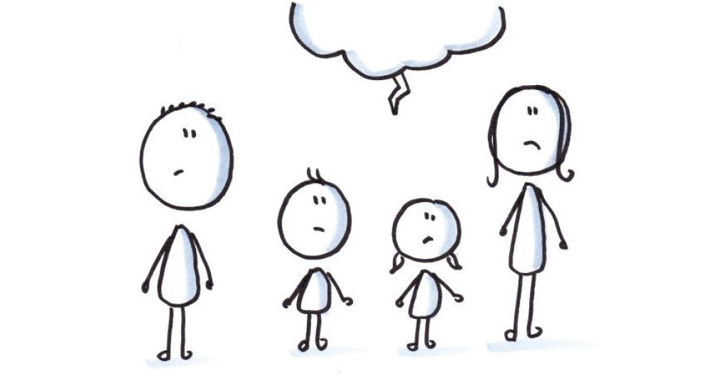
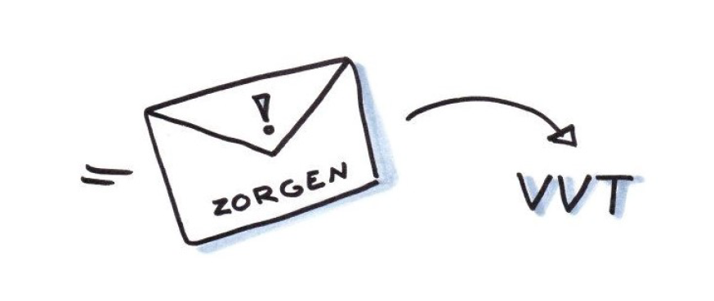
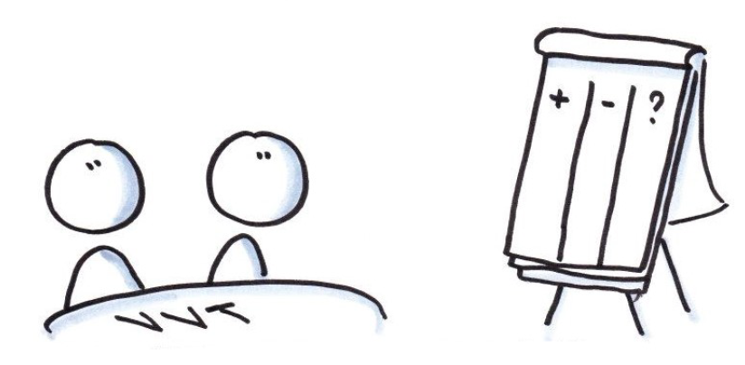
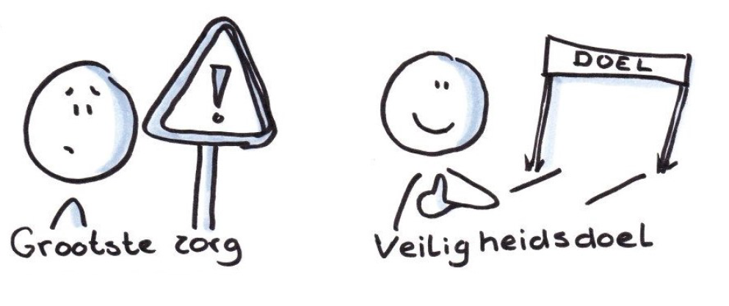
Veilig Verder Team

Slide 13
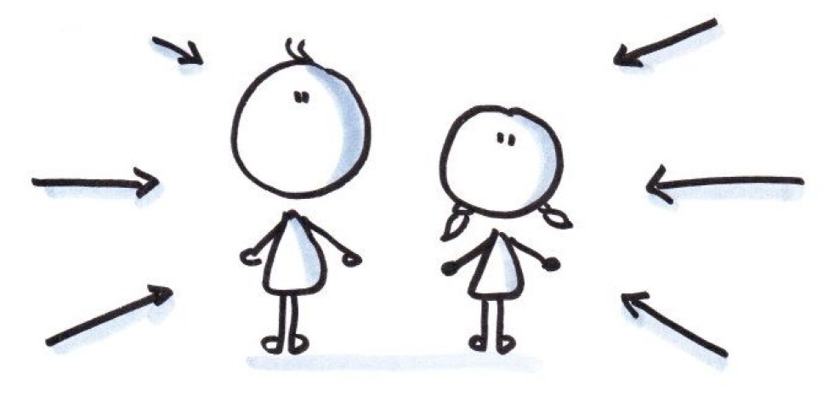
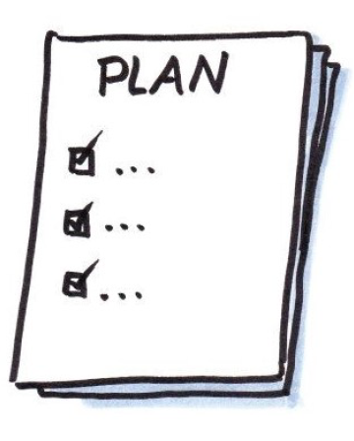

Slide 14
Samenwerking
Vroeg betrokken worden bij zorgen
Signalen bespreken
Meldcode toepassen
Situatie in kaart brengen
Zoek overleg met gemeente.

